Slide 1
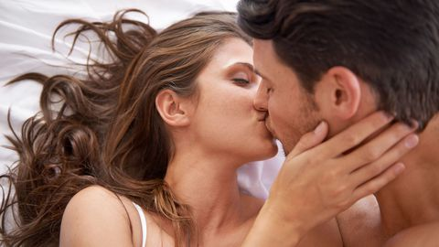

Femmes amoureuses N° 2
par Lande

Slide 2

Grand sourire, yeux qui pétillent, il y a des signes qui ne trompent pas ! Votre collègue de bureau arrive maquillée, enjouée, se met à faire attention à ce qu’elle mange.

Slide 3
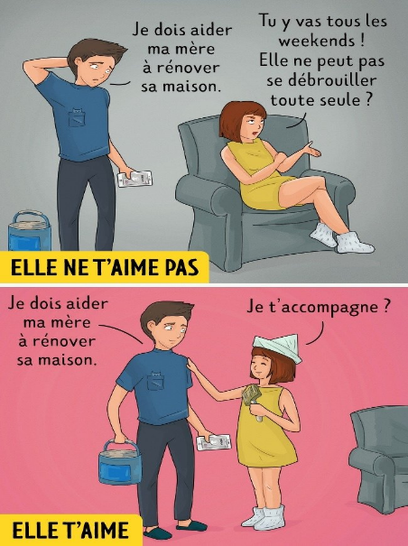
Elle respecte tes parents

Slide 4
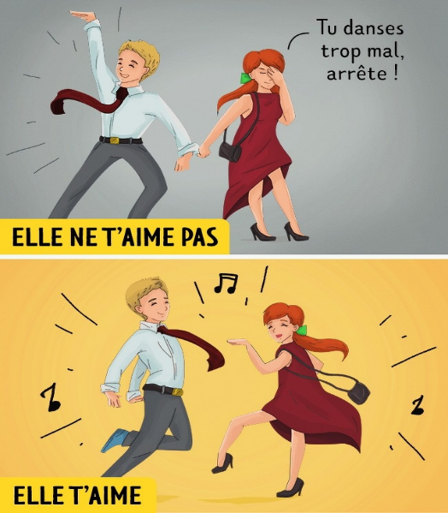
. Elle n'a jamais honte de toi,
même si tu fais le clown en public

Slide 5
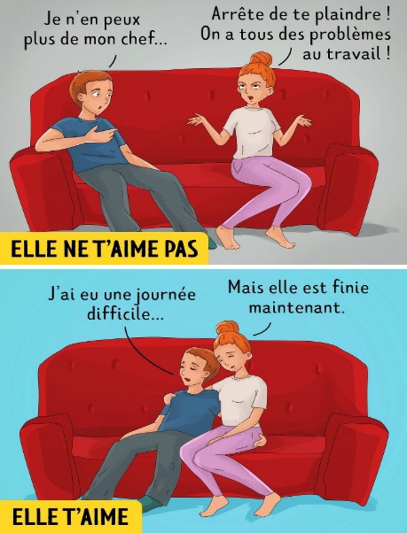
Elle sait apaiser ta colère au lieu
de l'alimenter

Slide 6

Elle respecte ton opinion même si elle est très différente de la sienne

Slide 7

Elle ne parle pas de toi en mal
à ses amies

Slide 8
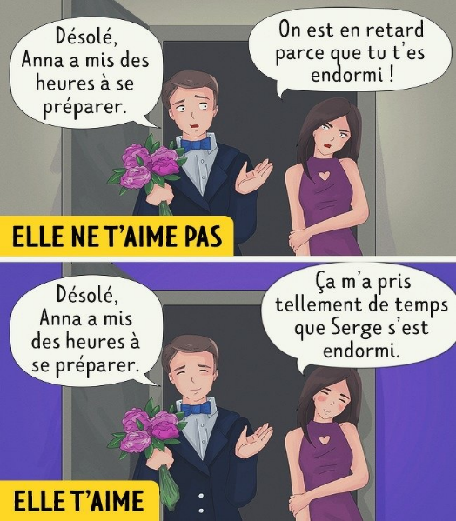
Elle ne montre pas sa déception
en public

Slide 9
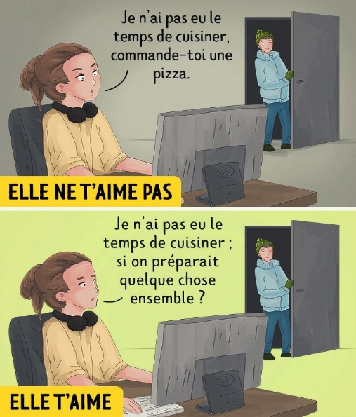
Elle prend soin de ta santé
et de ta forme

Slide 10
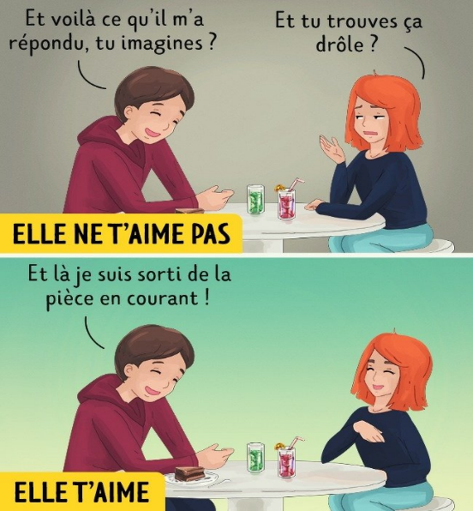
Elle comprend ton humour
et rit à tes blagues

Slide 11
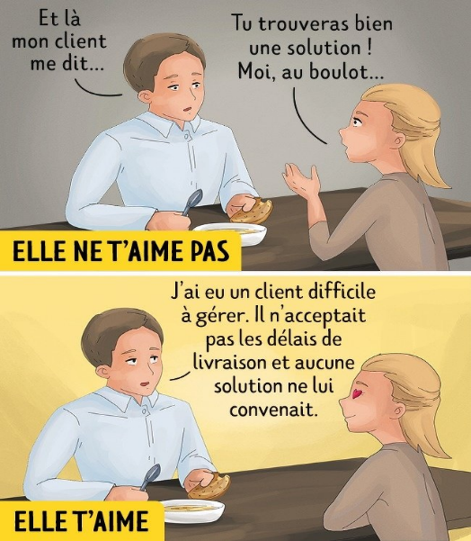
Elle t'écoute attentivement lorsque tu lui racontes quelque chose d'important

Slide 12

Elle croit en toi en toutes
circonstances

Slide 13
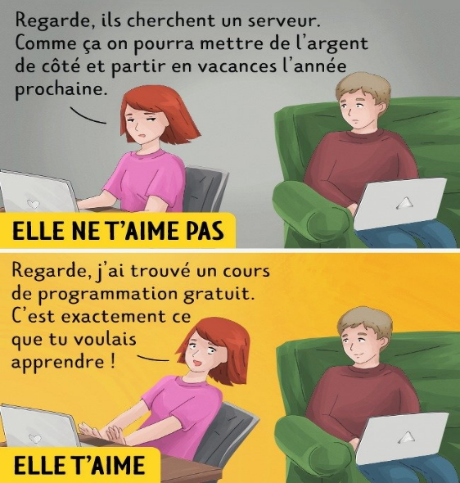
Elle t'encourage à t'épanouir, pas seulement à gagner plus d'argent

Slide 14
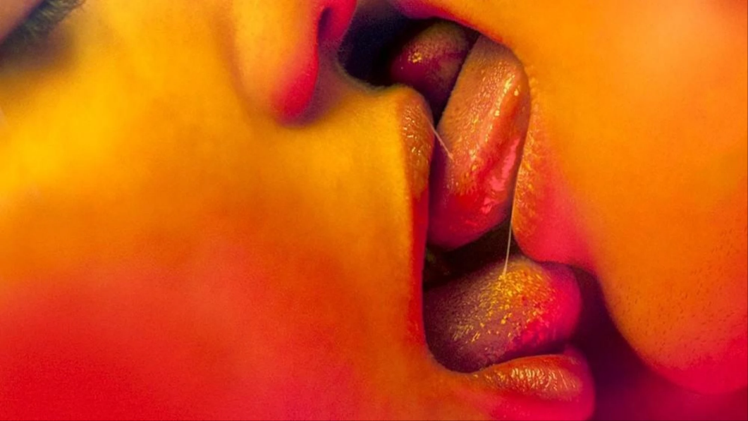
Oh vous les Femmes
Mais nous vous aimons !

Slide 15
C’était
Femmes amoureuses
par Lande

